Slide 1
PANCASILA MENJADI SISTEM ETIKA
KULIAH MINGGU KEDUA BELAS
TIM DOSEN
PENDIDIKAN PANCASILA
ASIA CYBER UNIVERSITY

Slide 2

Halo para Mahasiswa yang saya banggakan dimanapun Anda berada, selamat berjumpa kembali pada kuliah Pendidikan Pancasila ,semoga pada Minggu ke-13 ini anda semuanya masih dalam keadaan sehat dan tetap penuh semangat.
Pada Minggu ke-13 ini kita akan membahas tentang Pancasila menjadi sistem etika. Diharapkan setelah mempelajari materi ini para mahasiswa dapat memahami dan menjelaskan tentang Pancasila menjadi sistem etika. Silahkan membaca materi ppt ini sebagai bahan kajian pada minggu ke-13 ini.
Pada minggu ke-13 ini akan dijelaskan materi tentang konsep urgensi Pancasila menjadi sistem etika, diperlukannya Pancasila menjadi sistem etika, Sumber historis, sosiologis, dan politis Pancasila sebagai sistem etika, dinamika dan tantangan Pancasila menjadi sistem etika, esensi dan urgensi Pancasila menjadi sistem etika. Adapun materi pembelajaran akan disajikan dalam bentuk ppt.
Silahkan anda pelajari materi Minggu ke-13 ini untuk dapat memahami Pancasila Menjadi Sistem Etika.
Selamat Belajar semoga sukses menyertai anda semua.......

Slide 3
Materi yang Dibahas:
Konsep dan urgensi Pancasila menjadi sistem etika,
Alasan diperlukannya Pancasila menjadi sistem etika,
Sumber historis, sosiologis, dan politis Pancasila sebagai sistem etika,
dinamika dan tantangan Pancasila menjadi sistem etika,
esensi dan urgensi Pancasila menjadi sistem etika

Slide 4
Konsep dan urgensi Pancasila menjadi sistem etika

Slide 5
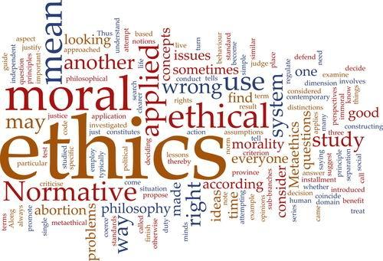
Konsep Pancasila sebagai Sistem Etika
Pengertian Etika
“Etika” berasal dari bahasa Yunani, “Ethos” yang artinya tempat tinggal yang biasa, padang rumput, kandang, kebiasaan, adat, watak, perasaan, sikap, dan cara berpikir.
Secara etimologis, etika berarti ilmu tentang segala sesuatu yang biasa dilakukan atau ilmu tentang adat kebiasaan.
Dalam arti ini, etika berkaitan dengan kebiasaan hidup yang baik, tata cara hidup yang baik, baik pada diri seseorang maupun masyarakat.
Kebiasaan hidup yang baik ini dianut dan diwariskan dari satu generasi ke generasi yang lain. Dalam artian ini, etika sama maknanya dengan moral.
Etika dalam arti yang luas ialah ilmu yang membahas tentang kriteria baik dan buruk.

Slide 6
Konsep Pancasila sebagai Sistem Etika
Menurut Sastrapratedja, Etika pada umumnya dimengerti sebagai pemikiran filosofis mengenai segala sesuatu yang dianggap baik atau buruk dalam perilaku manusia. Keseluruhan perilaku manusia dengan norma dan prinsip-prinsip yang mengaturnya itu kerap kali disebut moralitas atau etika.
Etika selalu terkait dengan masalah nilai sehingga perbincangan tentang etika, pada umumnya membicarakan tentang masalah nilai (baik atau buruk).
Frondizi , menerangkan bahwa nilai merupakan kualitas yang tidak real karena nilai itu tidak ada untuk dirinya sendiri, nilai membutuhkan pengemban untuk berada

Slide 7
Konsep Pancasila sebagai Sistem Etika
Lacey menjelaskan bahwa paling tidak ada enam pengertian nilai dalam penggunaan secara umum, yaitu:
Sesuatu yang fundamental yang dicari orang sepanjang hidupnya.
Suatu kualitas atau tindakan yang berharga, kebaikan, makna atau pemenuhan karakter untuk kehidupan seseorang
Suatu kualitas atau tindakan sebagian membentuk identitas seseorang sebagai pengevaluasian diri, penginterpretasian diri, dan pembentukan diri.
Suatu kriteria fundamental bagi seseorang untuk memilih sesuatu yang baik di antara berbagai kemungkinan tindakan.
Suatu standar yang fundamental yang dipegang oleh seseorang ketika bertingkah laku bagi dirinya dan orang lain.
Suatu ”objek nilai”, suatu hubungan yang tepat dengan sesuatu yang sekaligus membentuk hidup yang berharga dengan identitas kepribadian seseorang. Objek nilai mencakup karya seni, teori ilmiah, teknologi, objek yang disucikan, budaya, tradisi, lembaga, orang lain, dan alam itu sendiri.

Slide 8
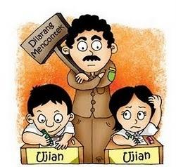
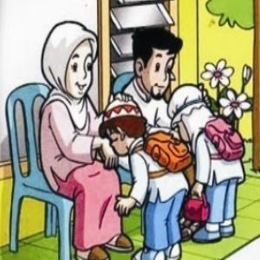
Konsep Pancasila sebagai Sistem Etika
Nilai sebagaimana pengertian butir kelima (5), yaitu sebagai standar fundamental yang menjadi pegangan bagi seseorang dalam bertindak, merupakan kriteria yang penting untuk mengukur karakter seseorang.
Nilai sebagai standar fundamental ini pula yang diterapkan seseorang dalam pergaulannya dengan orang lain sehingga perbuatannya dapat dikategorikan etis atau tidak.
“etika” dan “etiket”? Etika berarti moral, sedangkan etiket lebih mengacu pada pengertian sopan santun, adat istiadat. Jika dilihat dari asal usul katanya, etika berasal dari kata “ethos”, sedangkan etiket berasal dari kata “etiquette”. Keduanya memang mengatur perilaku manusia secara normatif.
Tetapi Etika lebih mengacu ke filsafat moral yang merupakan kajian kritis tentang baik dan buruk, sedangkan etiket mengacu kepada cara yang tepat, yang diharapkan, serta ditentukan dalam suatu komunitas tertentu.

Slide 9
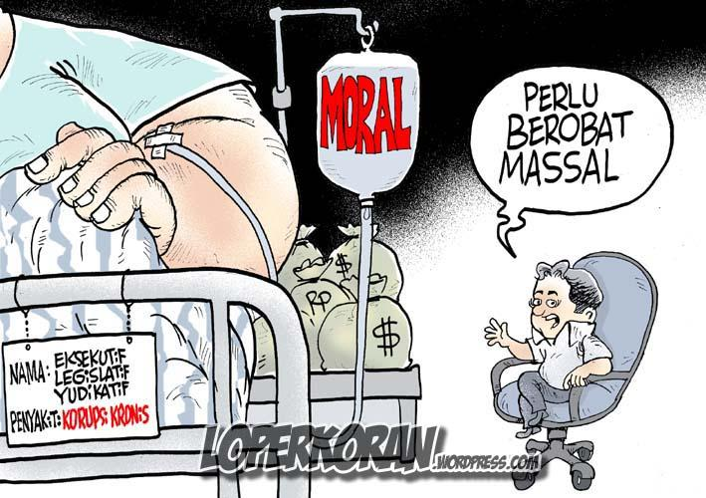
Konsep Pancasila sebagai Sistem Etika
Aliran-aliran Etika
Etika keutamaan atau etika kebajikan
adalah teori yang mempelajari keutamaan (virtue), artinya mempelajari tentang perbuatan manusia itu baik atau buruk.
Etika kebajikan ini mengarahkan perhatiannya kepada keberadaan manusia, lebih menekankan pada What should I be?, atau “saya harus menjadi orang yang bagaimana?.
Beberapa watak yang terkandung dalam nilai keutamaan adalah baik hati, ksatriya, belas kasih, terus terang, bersahabat, murah hati, bernalar, percaya diri, penguasaan diri, sadar, suka bekerja bersama, berani, santun, jujur, terampil, adil, setia, ugahari (bersahaja), disiplin, mandiri, bijaksana, peduli, dan toleran

Slide 10
Konsep Pancasila sebagai Sistem Etika
Aliran-aliran Etika
Etika Teleologis
adalah teori yang menyatakan bahwa hasil dari tindakan moral menentukan nilai tindakan atau kebenaran tindakan dan dilawankan dengan kewajiban.
Seseorang yang mungkin berniat sangat baik atau mengikuti asas-asas moral yang tertinggi, akan tetapi hasil tindakan moral itu berbahaya atau jelek, maka tindakan tersebut dinilai secara moral sebagai tindakan yang tidak etis.
Etika teleologis ini menganggap nilai moral dari suatu tindakan dinilai berdasarkan pada efektivitas tindakan tersebut dalam mencapai tujuannya.
Etika teleologis ini juga menganggap bahwa di dalamnya kebenaran dan kesalahan suatu tindakan dinilai berdasarkan tujuan akhir yang diinginkan)

Slide 11
Konsep Pancasila sebagai Sistem Etika
Aliran-aliran Etika
Etika deontologis
adalah sebuah istilah yang berasal dari kata Yunani ‘deon’ yang berarti kewajiban dan ‘logos’ berarti ilmu atau teori. Mengapa perbuatan ini baik dan perbuatan itu harus ditolak sebagai keburukan, deontologi menjawab, ‘karena perbuatan pertama menjadi kewajiban kita dan karena perbuatan kedua dilarang’.
menurut etika deontologi, suatu tindakan dinilai baik atau buruk berdasarkan apakah tindakan itu sesuai atau tidak dengan kewajiban.
bagi etika deontologi yang menjadi dasar baik buruknya perbuatan adalah kewajiban
dengan kata lain suatu tindakan dianggap baik karena tindakan itu memang baik pada dirinya sendiri, sehingga merupakan kewajiban yang harus kita lakukan. Sebaliknya, suatu tindakan dinilai buruk secara moral sehingga tidak menjadi kewajiban untuk kita lakukan.
Bersikap adil adalah tindakan yang baik, dan sudah kewajiban kita untuk bertindak demikian. Sebaliknya, pelanggaran terhadap hak orang lain atau mencurangi orang lain adalah tindakan yang buruk pada dirinya sendiri sehingga wajib dihindari.

Slide 12
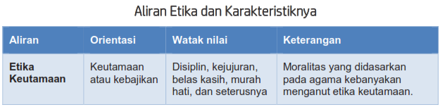
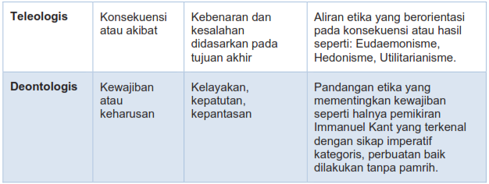
Konsep Pancasila sebagai Sistem Etika

Slide 13

Konsep Pancasila sebagai Sistem Etika
Etika Pancasila
Etika Pancasila adalah cabang filsafat yang dijabarkan dari sila-sila Pancasila untuk mengatur perilaku kehidupan bermasyarakat, berbangsa, dan bernegara di Indonesia.
Dalam etika Pancasila terkandung nilai-nilai ketuhanan, kemanusiaan, persatuan, kerakyatan, dan keadilan. Kelima nilai tersebut membentuk perilaku manusia Indonesia dalam semua aspek kehidupannya.

Slide 14
Konsep Pancasila sebagai Sistem Etika
Etika Pancasila
Sila ketuhanan mengandung dimensi moral berupa nilai spiritualitas yang mendekatkan diri manusia kepada Sang Pencipta, ketaatan kepada nilai agama yang dianutnya.
Sila kemanusiaan mengandung dimensi humanus, artinya menjadikan manusia lebih manusiawi, yaitu upaya meningkatkan kualitas kemanusiaan dalam pergaulan antar sesa
Sila persatuan mengandung dimensi nilai solidaritas, rasa kebersamaan (mitsein), cinta tanah air.
Sila kerakyatan mengandung dimensi nilai berupa sikap menghargai orang lain, mau mendengar pendapat orang lain, tidak memaksakan kehendak kepada orang lain
Sila keadilan mengandung dimensi nilai mau peduli atas nasib orang lain, kesediaan membantu kesulitan orang lain

Slide 15
Urgensi Pancasila sebagai Sistem Etika
Pentingnya Pancasila sebagai sistem etika terkait dengan problem yang dihadapi bangsa Indonesia, yaitu:
Pertama, banyaknya kasus korupsi yang melanda negara Indonesia sehingga dapat melemahkan sendi-sendi kehidupan berbangsa dan bernegara.
Kedua, masih terjadinya aksi terorisme yang mengatasnamakan agama sehingga dapat merusak semangat toleransi dalam kehidupan antar umat beragama, dan meluluhlantakkan semangat persatuan atau mengancam disintegrasi bangsa.
Ketiga, masih terjadinya pelanggaran hak asasi manusia (HAM) dalam kehidupan bernegara, seperti: kasus penyerbuan Lembaga Pemasyarakatan Cebongan Yogyakarta, pada tahun 2013 yang lalu.
Keempat, kesenjangan antara kelompok masyarakat kaya dan miskin masih menandai kehidupan masyarakat Indonesia.
Kelima, ketidakadilan hukum yang masih mewarnai proses peradilan di Indonesia, seperti putusan bebas bersyarat atas pengedar narkoba asal Australia Schapell Corby.
Keenam, banyaknya orang kaya yang tidak bersedia membayar pajak dengan benar, seperti kasus penggelapan pajak oleh perusahaan, kasus panama papers yang menghindari atau mengurangi pembayaran pajak.

Slide 16
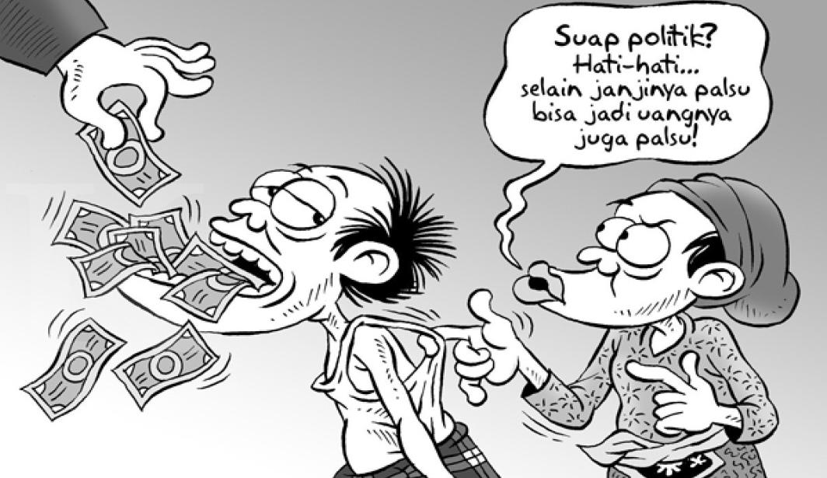
Urgensi Pancasila sebagai Sistem Etika
Etika Pancasila diperlukan dalam kehidupan bermasyarakat, berbangsa, dan bernegara sebab berisikan tuntunan nilai-nilai moral yang hidup.
Namun, diperlukan kajian kritis-rasional terhadap nilai-nilai moral yang hidup tersebut agar tidak terjebak ke dalam pandangan yang bersifat mitos.
Misalnya, korupsi terjadi lantaran seorang pejabat diberi hadiah oleh seseorang yang memerlukan bantuan atau jasa si pejabat agar urusannya lancar.
Si pejabat menerima hadiah tanpa memikirkan alasan orang tersebut memberikan hadiah.
Demikian pula halnya dengan masyarakat yang menerima sesuatu dalam konteks politik sehingga dapat dikategorikan sebagai bentuk suap

Slide 17
Alasan Diperlukannya Pancasila Sebagai Sistem Etika

Slide 18
Alasan Diperlukannya Pancasila Sebagai Sistem Etika
Beberapa alasan mengapa Pancasila sebagai sistem etika itu diperlukan dalam penyelenggaraan kehidupan bernegara di Indonesia, meliputi hal-hal sebagai berikut:
Pertama, dekadensi moral yang melanda kehidupan masyarakat, terutama generasi muda sehingga membahayakan kelangsungan hidup bernegara. Generasi muda yang tidak mendapat pendidikan karakter yang memadai dihadapkan pada pluralitas nilai yang melanda Indonesia sebagai akibat globalisasi sehingga mereka kehilangan arah. Dekadensi moral itu terjadi ketika pengaruh globalisasi tidak sejalan dengan nilai-nilai Pancasila, tetapi justru nilai-nilai dari luar berlaku dominan
Kedua, korupsi akan bersimaharajalela karena para penyelenggara negara tidak memiliki rambu-rambu normatif dalam menjalankan tugasnya. Para penyelenggara negara tidak dapat membedakan batasan yang boleh dan tidak, pantas dan tidak, baik dan buruk (good and bad). Pancasila sebagai sistem etika terkait dengan pemahaman atas kriteria baik (good) dan buruk (bad).
Ketiga, kurangnya rasa perlu berkontribusi dalam pembangunan melalui pembayaran pajak. Hal tersebut terlihat dari kepatuhan pajak yang masih rendah, padahal peranan pajak dari tahun ke tahun semakin meningkat dalam membiayai APBN. Pancasila sebagai sistem etika akan dapat mengarahkan wajib pajak untuk secara sadar memenuhi kewajiban perpajakannya dengan baik.

Slide 19
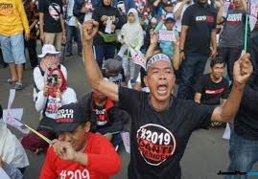
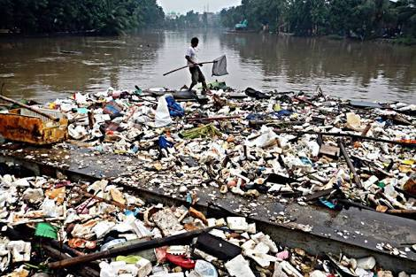
Alasan Diperlukannya Pancasila Sebagai Sistem Etika
Keempat, pelanggaran hak-hak asasi manusia (HAM) dalam kehidupan bernegara di Indonesia ditandai dengan melemahnya penghargaan seseorang terhadap hak pihak lain. Kasus-kasus pelanggaran HAM yang dilaporkan di berbagai media, seperti penganiayaan terhadap pembantu rumah tangga (PRT), penelantaran anak-anak yatim oleh pihak-pihak yang seharusnya melindungi, kekerasan dalam rumah tangga (KDRT), dan lain-lain.
Kelima, kerusakan lingkungan yang berdampak terhadap berbagai aspek kehidupan manusia, seperti kesehatan, kelancaran penerbangan, nasib generasi yang akan datang, global warming, perubahan cuaca, dan lain sebagainya. Kasus-kasus tersebut menunjukkan bahwa kesadaran terhadap nilai-nilai Pancasila sebagai sistem etika belum mendapat tempat yang tepat di hati masyarakat.

Slide 20
Sumber Historis, Sosiologis, Politis tentang Pancasila Sebagai Sistem Etika

Slide 21
Sumber Historis, Sosiologis, Politis tentang Pancasila Sebagai Sistem Etika
Sumber Historis
Pada zaman Orde Lama, Pancasila sebagai sistem etika masih berbentuk sebagai Philosofische Grondslag atau Weltanschauung. Artinya, nilai-nilai Pancasila belum ditegaskan ke dalam sistem etika, tetapi nilai-nilai moral telah terdapat pandangan hidup masyarakat. Masyarakat dalam masa orde lama telah mengenal nilai-nilai kemandirian bangsa yang oleh Presiden Soekarno disebut dengan istilah berdikari (berdiri di atas kaki sendiri)
Pada zaman Orde Baru, Pancasila sebagai sistem etika disosialisasikan melalui penataran P-4 dan diinstitusionalkan dalam wadah BP-7. Ada banyak butir Pancasila yang dijabarkan dari kelima sila Pancasila sebagai hasil temuan dari para peneliti BP-7
Pada era reformasi, Pancasila sebagai sistem etika tenggelam dalam hiruk- pikuk perebutan kekuasaan yang menjurus kepada pelanggaraan etika politik. Salah satu bentuk pelanggaran etika politik adalah abuse of power, baik oleh penyelenggara negara di legislatif, eksekutif, maupun yudikatif. Penyalahgunaan kekuasaan atau kewenangan inilah yang menciptakan korupsi di berbagai kalangan penyelenggara negara

Slide 22
Sumber Historis, Sosiologis, Politis tentang Pancasila Sebagai Sistem Etika
Sumber Sosiologis
Sumber sosiologis Pancasila sebagai sistem etika dapat ditemukan dalam kehidupan masyarakat berbagai etnik di Indonesia. Misalnya, orang Minangkabau dalam hal bermusyawarah memakai prinsip “bulat air oleh pembuluh, bulat kata oleh mufakat”. Masih banyak lagi mutiara kearifan lokal yang bertebaran di bumi Indonesia ini sehingga memerlukan penelitian yang mendalam.

Slide 23
Sumber Historis, Sosiologis, Politis tentang Pancasila Sebagai Sistem Etika
Sumber Politis
Sumber politis Pancasila sebagai sistem etika terdapat dalam norma-norma dasar (Grundnorm) sebagai sumber penyusunan berbagai peraturan perundangan-undangan di Indonesia.
Hans Kelsen mengatakan bahwa teori hukum itu suatu norma yang berbentuk piramida.
Norma yang lebih rendah memperoleh kekuatannya dari suatu norma yang lebih tinggi.
Semakin tinggi suatu norma, akan semakin abstrak sifatnya, dan sebaliknya, semakin rendah kedudukannya, akan semakin konkrit norma tersebut.
Pancasila sebagai sistem etika merupakan norma tertinggi (Grundnorm) yang sifatnya abstrak, sedangkan perundang-undangan merupakan norma yang ada di bawahnya bersifat konkrit.

Slide 24
Dinamika dan Tantangan Pancasila Sebagai Sistem Etika

Slide 25

Dinamika Pancasila Sebagai Sistem Etika
Argumen dinamika Pancasila sebagai sistem etika dalam penyelenggaraan pemerintahan di Indonesia dapat diuraikan sebagai berikut.
Pertama, pada zaman Orde Lama, pemilu diselenggarakan dengan semangat demokrasi yang diikuti banyak partai politik, tetapi dimenangkan empat partai politik, yaitu Partai Nasional Indonesia (PNI), Partai Muslimin Indonesia (PARMUSI), Partai Nahdhatul Ulama (PNU), dan Partai Komunis Indonesia (PKI).
Tidak dapat dikatakan bahwa pemerintahan di zaman Orde Lama mengikuti sistem etika Pancasila, bahkan ada tudingan dari pihak Orde Baru bahwa pemilihan umum pada zaman Orde Lama dianggap terlalu liberal karena pemerintahan Soekarno menganut sistem demokrasi terpimpin, yang cenderung otoriter

Slide 26
Dinamika Pancasila Sebagai Sistem Etika
Kedua, pada zaman Orde Baru sistem etika Pancasila diletakkan dalam bentuk penataran P-4. Pada zaman Orde Baru itu pula muncul konsep manusia Indonesia seutuhnya sebagai cerminan manusia yang berperilaku dan berakhlak mulia sesuai dengan nilai-nilai Pancasila. Manusia Indonesia seutuhnya dalam pandangan Orde Baru, artinya manusia sebagai makhluk ciptaan Tuhan Yang Maha Esa, yang secara kodrati bersifat monodualistik, yaitu makhluk rohani sekaligus makhluk jasmani, dan makhluk individu sekaligus makhluk sosial. Manusia sebagai makhluk pribadi memiliki emosi yang memiliki pengertian, kasih sayang, harga diri, pengakuan, dan tanggapan emosional dari manusia lain dalam kebersamaan hidup. Manusia sebagai makhluk sosial, memiliki tuntutan kebutuhan yang makin maju dan sejahtera

Slide 27

Dinamika Pancasila Sebagai Sistem Etika
Ketiga, sistem etika Pancasila pada era reformasi tenggelam dalam eforia demokrasi. Namun seiring dengan perjalanan waktu, disadari bahwa demokrasi tanpa dilandasi sistem etika politik akan menjurus pada penyalahgunaan kekuasaan, serta machiavelisme (menghalalkan segala cara untuk mencapi tujuan).

Slide 28
Tantang Pancasila Sebagai
Sistem Etika
Beberapa bentuk tantangan terhadap sistem etika Pancasila, yaitu:
Pertama, tantangan terhadap sistem etika Pancasila pada zaman Orde Lama berupa sikap otoriter dalam pemerintahan sebagaimana yang tercermin dalam penyelenggaraan negara yang menerapkan sistem demokrasi terpimpin. Hal tersebut tidak sesuai dengan sistem etika Pancasila yang lebih menonjolkan semangat musyawarah untuk mufakat.
Kedua, tantangan terhadap sistem etika Pancasila pada zaman Orde Baru terkait dengan masalah NKK (Nepotisme, Kolusi, dan Korupsi) yang merugikan penyelenggaraan negara. Hal tersebut tidak sesuai dengan keadilan sosial karena nepotisme, kolusi, dan korupsi hanya menguntungkan segelintir orang atau kelompok tertentu.
Ketiga, tantangan terhadap sistem etika Pancasila pada era Reformasi berupa eforia kebebasan berpolitik sehingga mengabaikan norma-norma moral. Misalnya, munculnya anarkisme yang memaksakan kehendak dengan mengatasnamakan kebebasan berdemokrasi.

Slide 29
Esensi dan Urgensi Pancasila Sebagai Sistem Etika

Slide 30
Esensi Pancasila Sebagai
Sistem Etika
Hakikat Pancasila sebagai sistem etika terletak pada hal-hal sebagai berikut:
hakikat sila ketuhanan terletak pada keyakinan bangsa Indonesia bahwa Tuhan sebagai penjamin prinsip-prinsip moral. Artinya, setiap perilaku warga negara harus didasarkan atas nilai-nilai moral yang bersumber pada norma agama.
hakikat sila kemanusiaan terletak pada actus humanus, yaitu tindakan manusia yang mengandung implikasi dan konsekuensi moral yang dibedakan dengan actus homini, yaitu tindakan manusia yang biasa
hakikat sila persatuan terletak pada kesediaan untuk hidup bersama sebagai warga bangsa yang mementingkan masalah bangsa di atas kepentingan individu atau kelompok
hakikat sila kerakyatan terletak pada prinsip musyawarah untuk mufakat. Artinya, menghargai diri sendiri sama halnya dengan menghargai orang lain
hakikat sila keadilan sosial bagi seluruh rakyat Indonesia merupakan perwujudan dari sistem etika yang tidak menekankan pada kewajiban semata (deontologis) atau menekankan pada tujuan belaka (teleologis), tetapi lebih menonjolkan keutamaan (virtue ethics) yang terkandung dalam nilai keadilan itu sendiri.

Slide 31
Urgensi Pancasila Sebagai
Sistem Etika
Hal-hal penting yang sangat urgen bagi pengembangan Pancasila sebagai sistem etika meliputi hal-hal sebagai berikut:
Pertama, meletakkan sila-sila Pancasila sebagai sistem etika berarti menempatkan Pancasila sebagai sumber moral dan inspirasi bagi penentu sikap, tindakan, dan keputusan yang diambil setiap warga negara.
Kedua, Pancasila sebagai sistem etika memberi guidance bagi setiap warga negara sehingga memiliki orientasi yang jelas dalam tata pergaulan baik lokal, nasional, regional, maupun internasional.
Ketiga, Pancasila sebagai sistem etika dapat menjadi dasar analisis bagi berbagai kebijakan yang dibuat oleh penyelenggara negara sehingga tidak keluar dari semangat negara kebangsaan yang berjiwa Pancasilais.
Keempat, Pancasila sebagai sistem etika dapat menjadi filter untuk menyaring pluralitas nilai yang berkembang dalam kehidupan masyarakat sebagai dampak globalisasi yang memengaruhi pemikiran warga negara.

Slide 32
Daftar Pustaka
Pendidikan Pancasila untuk Perguruan Tinggi, Kementerian Ristek Dikti, Ditjen Belmawa, Cetakan I, 2016
Zulmasyhur, dkk , Pendidikan Pancasila, Buku Ajar, Universitas Nasional, Jakarta, 2019
Kaelan, Pendidikan Pancasila, Edisi Reformasi, Paradigma, Yogyakarta, 2016

Slide 33
Terimakasih

